Slide 1
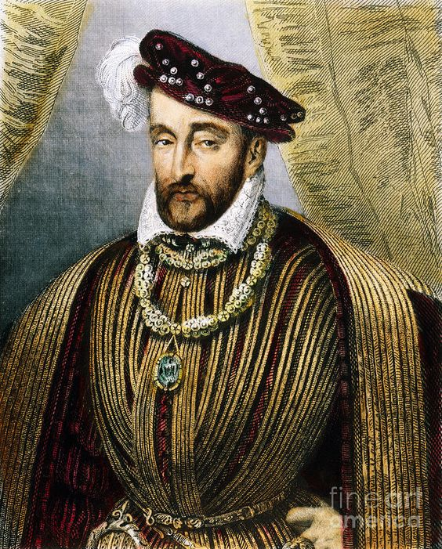
Генрих II

Slide 2
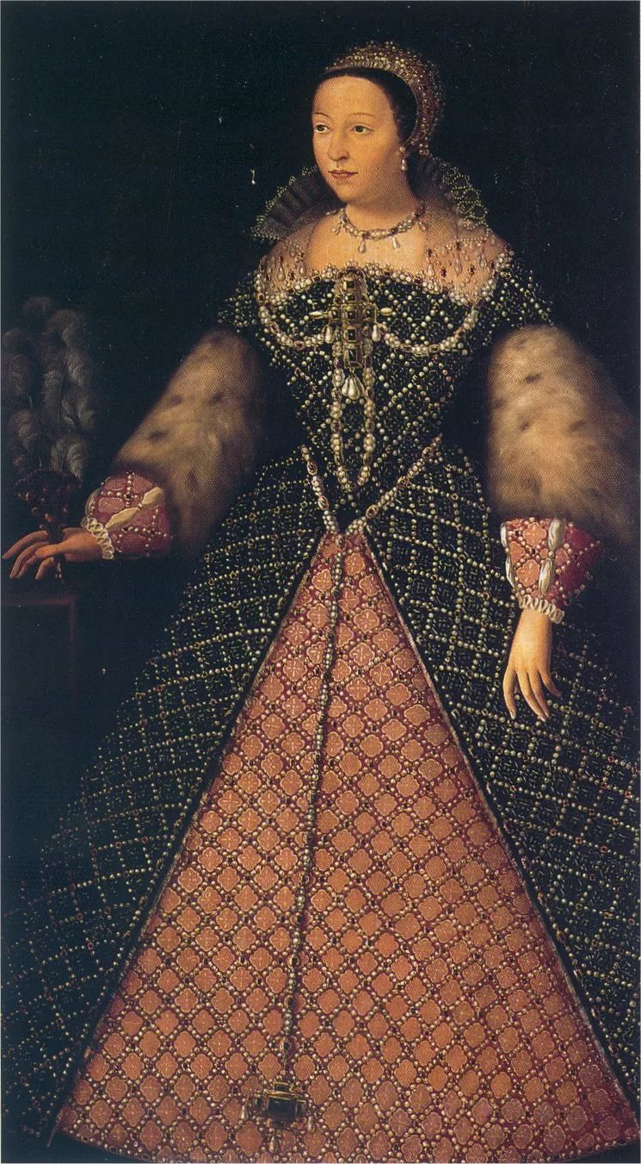
Екатерина Медичи

Slide 3
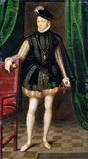
Карл IX

Slide 4
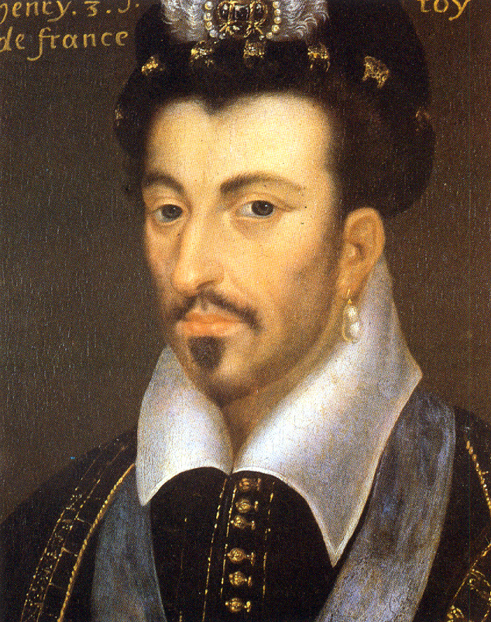
Генрих III

Slide 5
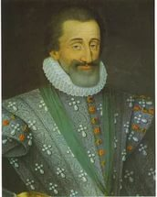
Генрих IV

Slide 6
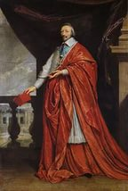
Кардинал Ришелье

Slide 7
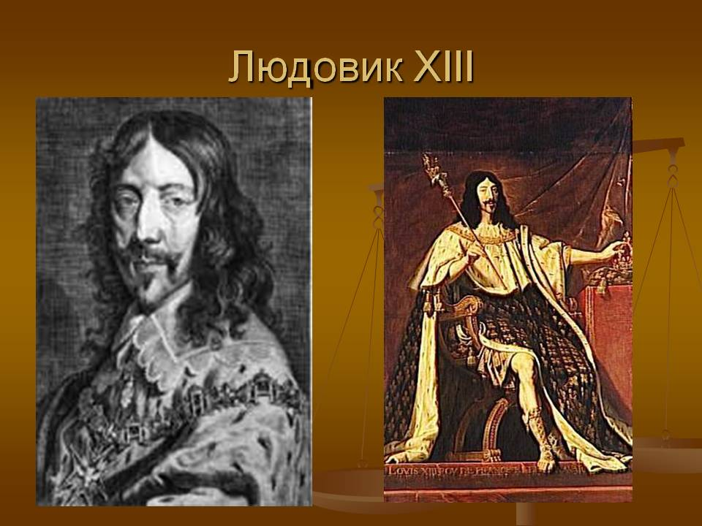

Slide 8
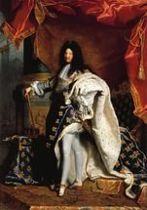
?

Slide 9
Новое время
Вторая половина XVII-XVIII век
Тема урока:
Французская монархия в зените: Людовик XIV – «КОРОЛЬ-СОЛНЦЕ»

Slide 10
Цель урока
?

Slide 11
Абсолютизм – форма централизованного государства, при которой монарх, опирающийся прежде всего на дворянство, обладает неограниченной властью, а органы сословного представительства теряют прежнее значение.

Slide 12
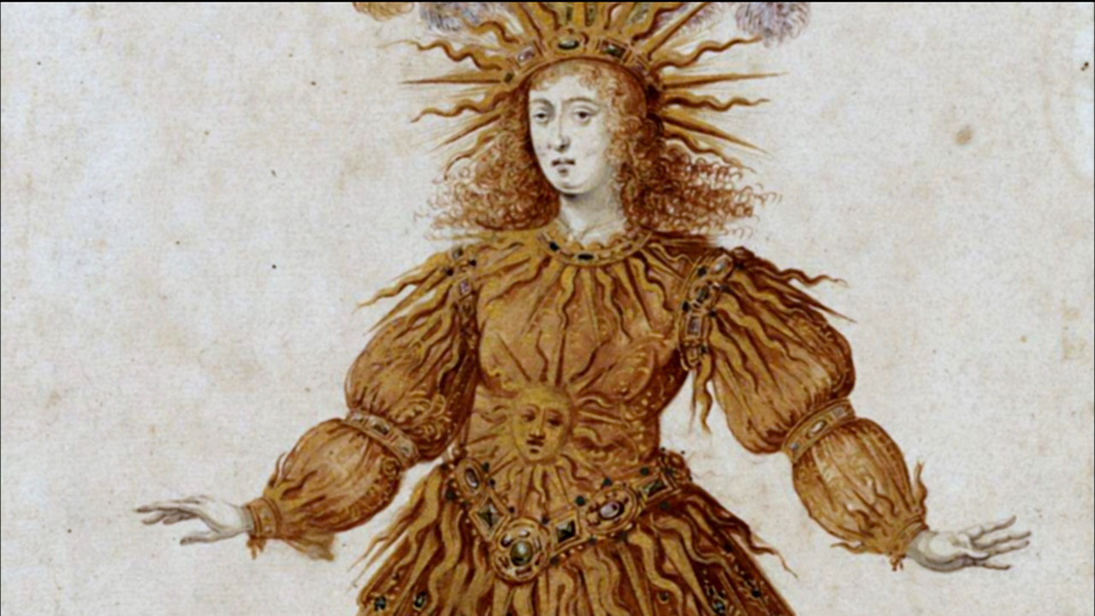
Почему Людовика XIV
называли «король-солнце» ?
Прочитать 1 п., ответить на вопрос

Slide 13
Работа по вариантам
Назовите положительные и отрицательные стороны внутренней и внешней политики
1. Внутренняя политика
2. Внешняя политика

Slide 14
Что такое классицизм?
Классицизм - стилистическое направление в европейском искусстве, важнейшей чертой которого было обращение к античному искусству как эталону и опора на традиции Высокого Возрождения.

Slide 15
Большое значение в эпоху классицизма приобрела драматургия, а из всех ее жанров- трагедия. От автора пьесы требовалось соблюдение правила трех единств – места, времени и действия.

Slide 16
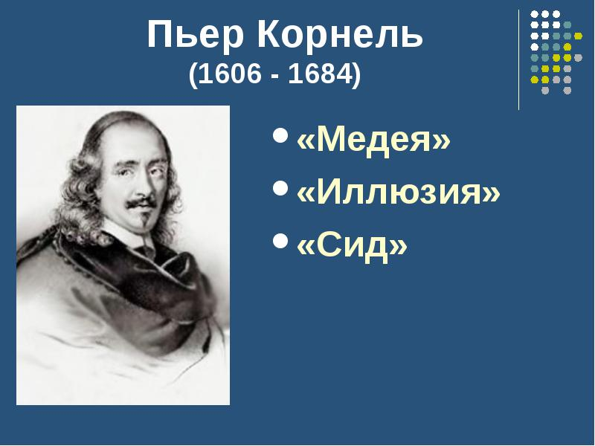
Что такое классицизм?
Классицизм - стилистическое направление в европейском искусстве, важнейшей чертой которого было обращение к античному искусству как эталону и опора на традиции Высокого Возрождения.

Slide 17
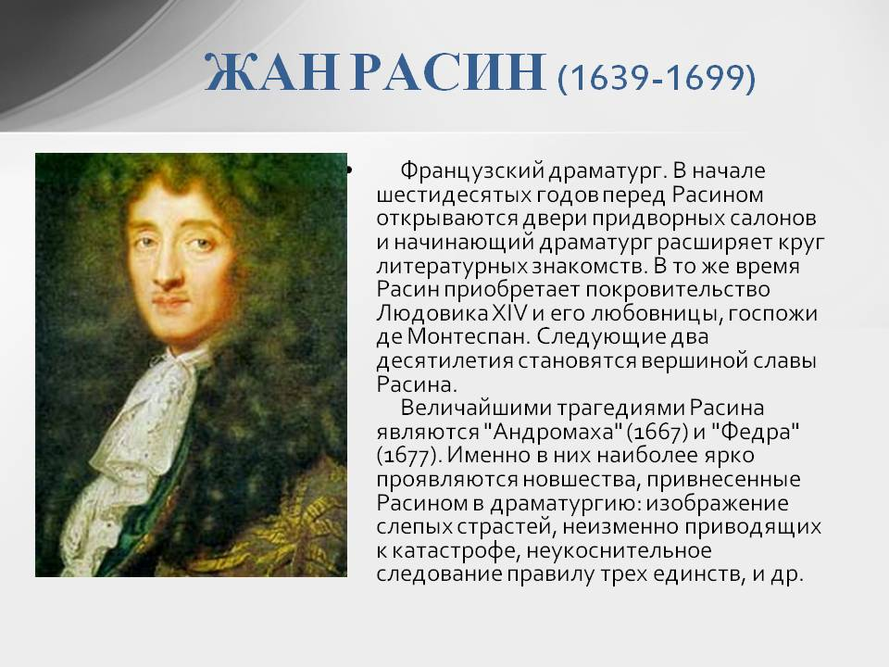

Slide 18
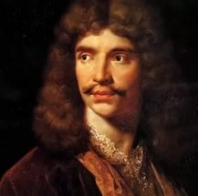
Жан Батист Поклен ( Мольер)
«Мещанин во дворянстве»
« Тартюф»
«Скупой»

Slide 19
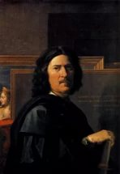
Художник французского классицизма
Никола Пуссен
Он писал картины на мифологические и религиозные темы

Slide 20
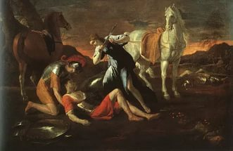
Танкред и Эрминия

Slide 21
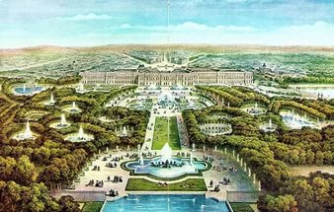
Ярчайшим воплощением принципов классицизма в архитектуре стал Версаль- резиденция Людовика XIV под Парижем

Slide 22
